Slide 1
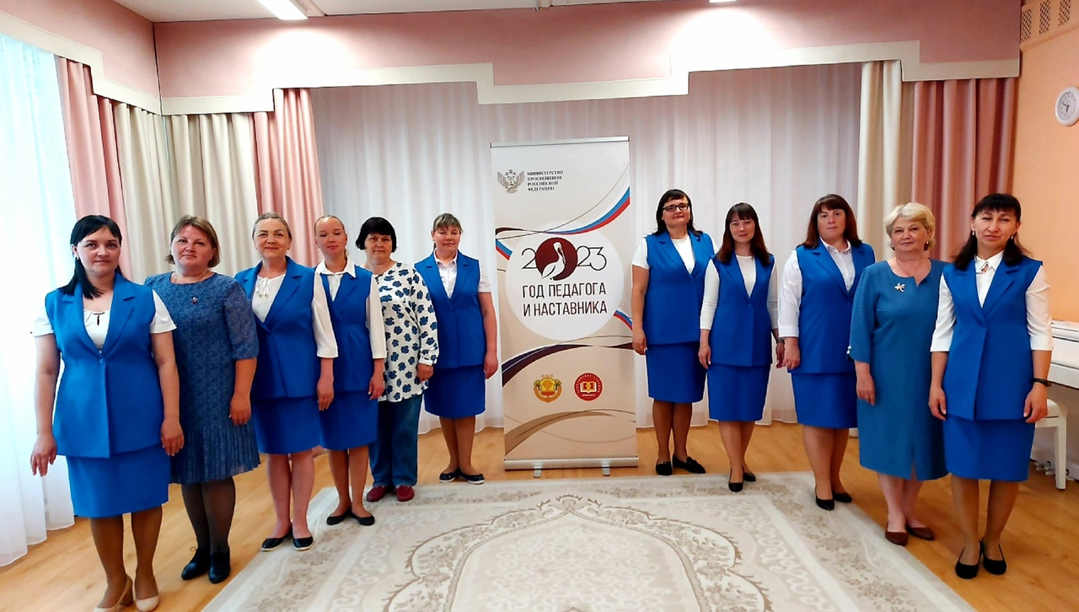
IV НАУЧНО-МЕТОДИЧЕСКАЯ ДЕКАДА «АКТУАЛЬНЫЕ ВОПРОСЫ НАУКИ И ПРАКТИКИ В ОБРАЗОВАТЕЛЬНОМ ПРОСТРАНСТВЕ РЕГИОНА»
Муниципальное бюджетное дошкольное образовательное учреждение «Детский сад № 143»
города Чебоксары Чувашской Республики
ПРОЕКТ
практики развития профессиональных компетенций «ВМЕСТЕ ПО ЖИЗНИ»
Выступающие: Н. К. Туринге, заведующий
Е. Н. Мельникова, педагог-психолог
15–16 ноября 2023 г.

Slide 2
IV НАУЧНО-МЕТОДИЧЕСКАЯ ДЕКАДА «АКТУАЛЬНЫЕ ВОПРОСЫ НАУКИ И ПРАКТИКИ В ОБРАЗОВАТЕЛЬНОМ ПРОСТРАНСТВЕ РЕГИОНА»
ОПИСАНИЕ ПРАКТИКИ
Целевая аудитория: младшие воспитатели ДОУ.
Решаемая проблема: нехватка педагогических кадров, так как выпускники педагогических СУЗов и ВУЗов не идут зачастую работать по специальности.
Предмет наставничества: процесс развития и обогащения личностного потенциала младшего воспитателя ДОУ, повышение уровня его самостоятельности и социализации, педагогической активности и инициативности посредством сопровождения наставником наставляемого, развитие его готовности к осуществлению эффективной самостоятельной педагогической деятельности.
Действующие лица: руководитель ДОУ, старший воспитатель, педагог-психолог, опытные педагоги-наставники, младшие воспитатели.
Схема взаимодействия действующих лиц: руководитель ставит задачу перед старшим воспитателем для решения проблемы нехватки педагогических кадров, далее старший воспитатель совместно с педагогом-психологом разрабатывают и реализуют план работы с младшими воспитателями, привлекая педагогов-наставников.
Используемые инструменты: цикл тренинговых занятий, методические материалы.

Slide 3
IV НАУЧНО-МЕТОДИЧЕСКАЯ ДЕКАДА «АКТУАЛЬНЫЕ ВОПРОСЫ НАУКИ И ПРАКТИКИ В ОБРАЗОВАТЕЛЬНОМ ПРОСТРАНСТВЕ РЕГИОНА»
ОСНОВНАЯ ЧАСТЬ
Цель проекта: система эффективной и оптимальной работы с младшими воспитателями, создание в ДОУ условий, способствующих мотивации и успешному вхождению в педагогическую деятельность, развитие профессиональных умений и навыков.
Задачи:
- развитие самосознания и мотивации к педагогической деятельности;
- оказание методической помощи как в период обучения специальности педагога, так и в начале самостоятельной педагогической деятельности;
- развить потребность и мотивацию в непрерывном самообразовании.
Участники проекта:
руководитель ДОУ, старший воспитатель, педагог-психолог, опытные педагоги – наставники, младшие воспитатели.
Сроки проекта: 3 – 4 года, далее работа ведется в соответствии с планом с новыми кадрами младших воспитателей.
Ожидаемые результаты:
- закрепление в образовательном учреждении педагогов, «выросших» из младших воспитателей;
- активное и успешное участие данных педагогов в конкурсном движении;
- повышение квалификации, успешная аттестация на 1 квалификационную категорию;
- повышение авторитета, признания, самореализация педагогов;
- повышение качества образовательного процесса.

Slide 4
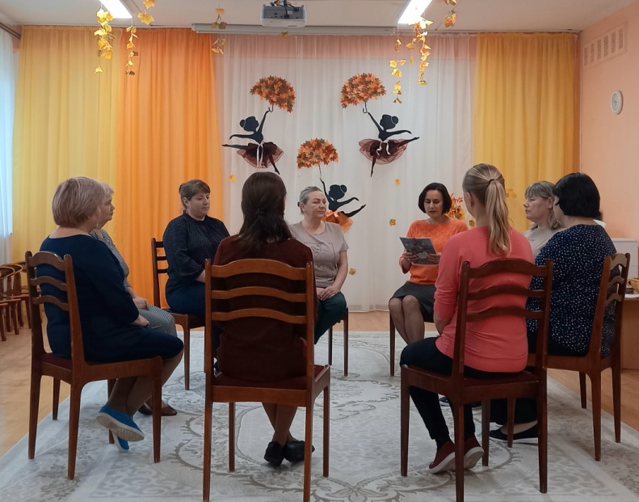
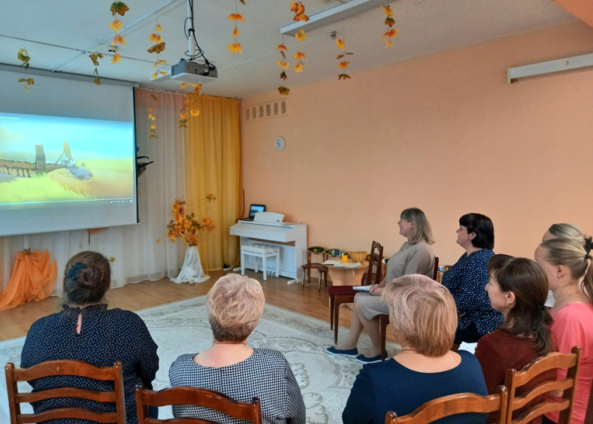
IV НАУЧНО-МЕТОДИЧЕСКАЯ ДЕКАДА «АКТУАЛЬНЫЕ ВОПРОСЫ НАУКИ И ПРАКТИКИ В ОБРАЗОВАТЕЛЬНОМ ПРОСТРАНСТВЕ РЕГИОНА»
ЭТАПЫ ВНЕДРЕНИЯ
Первый этап – 1 год - подготовительный (мотивировать к личностному и профессиональному росту).
Цель работы: создание в ДОУ условий для младших воспитателей, способствующих личностному росту и мотивации к реализации в педагогической деятельности.
Задачи:
- помочь младшим воспитателям познать свои личностные особенности;
- рефлексия личностных качеств;
- развитие интереса младшего воспитателя к педагогической деятельности с целью закрепление его в образовательном учреждении.
Чтобы организовать системную работу по личностному росту младших воспитателей педагогом-психологом был разработан цикл арт-терапевтических занятий, направленных на решение поставленных задач.

Slide 5
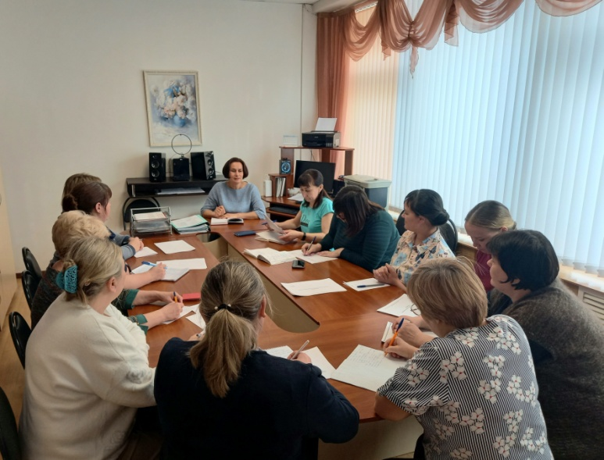
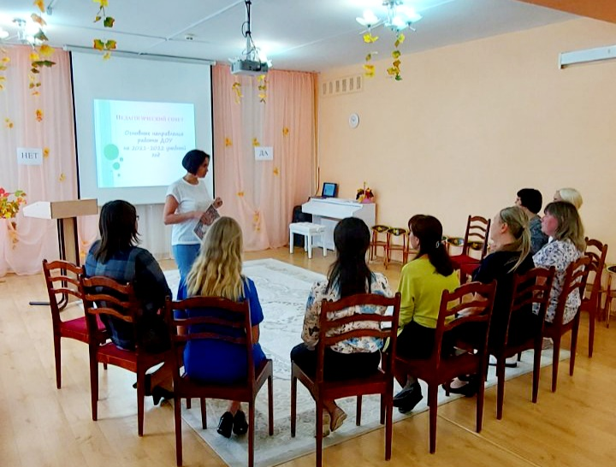
IV НАУЧНО-МЕТОДИЧЕСКАЯ ДЕКАДА «АКТУАЛЬНЫЕ ВОПРОСЫ НАУКИ И ПРАКТИКИ В ОБРАЗОВАТЕЛЬНОМ ПРОСТРАНСТВЕ РЕГИОНА»
ЭТАПЫ ВНЕДРЕНИЯ
Второй этап – 2-3 год - основной (психологическая и методическая поддержка в период обучения).
Цель работы: создание в ДОУ условий для младших воспитателей, способствующих качественному процессу обучения педагогической специальности.
Задачи:
- психологическая поддержка в период обучения;
- оказание методической помощи в процессе учебы.
Работа на данном этапе строится с учетом индивидуальных и личностных особенностей участников проекта.
Психологическая составляющая работы на данном этапе поможет им еще лучше познакомиться с собой: узнать свои сильные стороны и скорректировать слабые.
Методическая помощь предполагается при написании контрольных /курсовых работ в разделе «Практическая часть».

Slide 6
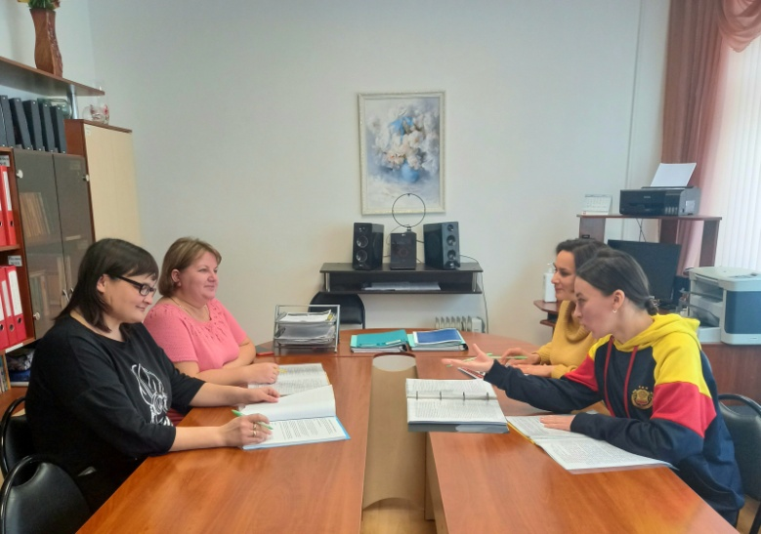
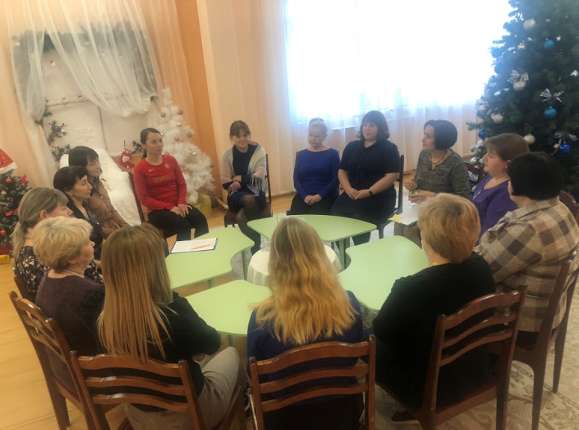
IV НАУЧНО-МЕТОДИЧЕСКАЯ ДЕКАДА «АКТУАЛЬНЫЕ ВОПРОСЫ НАУКИ И ПРАКТИКИ В ОБРАЗОВАТЕЛЬНОМ ПРОСТРАНСТВЕ РЕГИОНА»
ЭТАПЫ ВНЕДРЕНИЯ
Третий этап – 3-4 год - заключительный (помощь наставников в процессе развития профессиональных умений).
Цель работы: развитие профессиональных умений и навыков молодого специалиста, формирования своего стиля в работе, «закрепление» на рабочем месте.
Задачи:
- повысить уровень профессиональных знаний и умений;
- способствовать формированию индивидуального стиля творческой деятельности педагога
- развивать потребность и мотивацию в непрерывном самообразовании.
- формировать устойчивый интерес к профессии.
Работа на данном этапе строится с учетом индивидуальных и личностных особенностей педагогов, уровнем профессиональных знаний и умений.

Slide 7
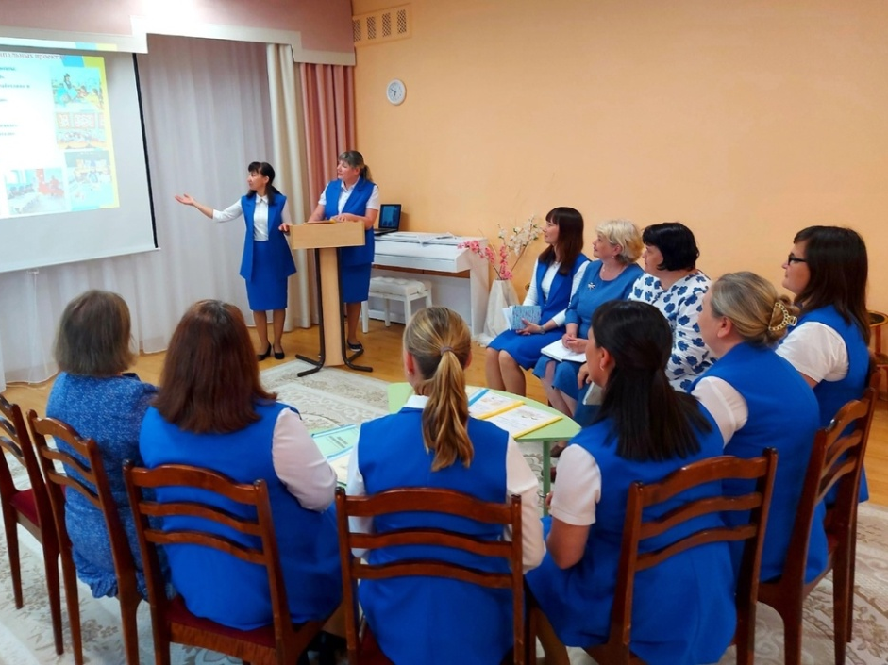
IV НАУЧНО-МЕТОДИЧЕСКАЯ ДЕКАДА «АКТУАЛЬНЫЕ ВОПРОСЫ НАУКИ И ПРАКТИКИ В ОБРАЗОВАТЕЛЬНОМ ПРОСТРАНСТВЕ РЕГИОНА»
РЕЗУЛЬТАТИВНОСТЬ ПРАКТИКИ
Из 8 человек (100%) в дошкольных образовательных учреждениях закрепились в должности педагогов 8 человек (100%), 5 педагогов по настоящее время работают в нашем ДОУ (63%).
Использованные ресурсы и достигнутые результаты говорят о высокой степени эффективности реализованной практики.
ВОЗМОЖНОСТЬ ТИРАЖИРОВАНИЯ И МАСШТАБИРОВАНИЯ ПРАКТИКИ
Практика описана в виде практического руководства с приложениями и может приносить эффективный результат в других географических, экономических или социальных условиях.
Возможность масштабирования практики наставничества достигается путем использования дополнительных ресурсов – добавления (включения в процесс наставничества) наставников высокого квалификационного уровня .

Slide 8
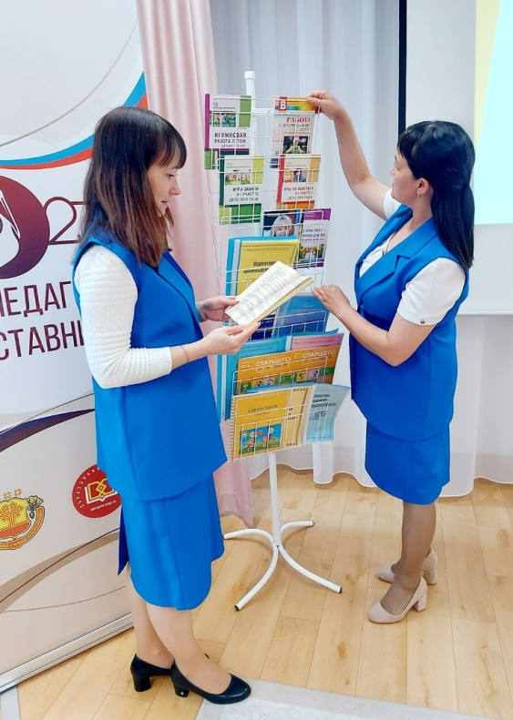
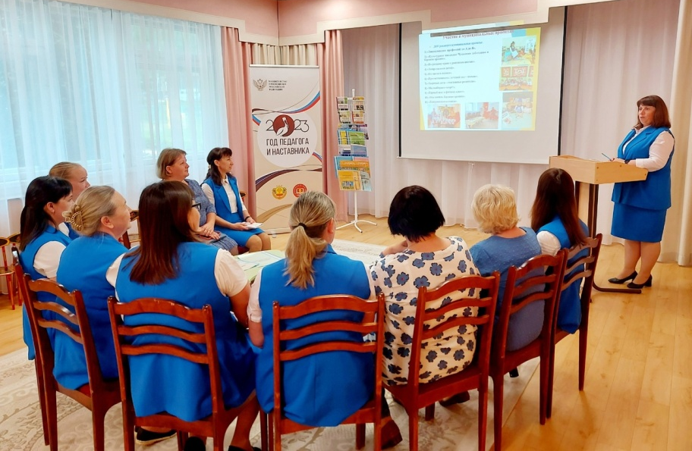
IV НАУЧНО-МЕТОДИЧЕСКАЯ ДЕКАДА «АКТУАЛЬНЫЕ ВОПРОСЫ НАУКИ И ПРАКТИКИ В ОБРАЗОВАТЕЛЬНОМ ПРОСТРАНСТВЕ РЕГИОНА»
БЛАГОДАРИМ ЗА ВНИМАНИЕ!

